Slide 1
EVE: evolutionary model of variant effect

Slide 2
目的
计算某个蛋白质家族突变的概率，判断生成的一个蛋白质的致病性倾向

Slide 3
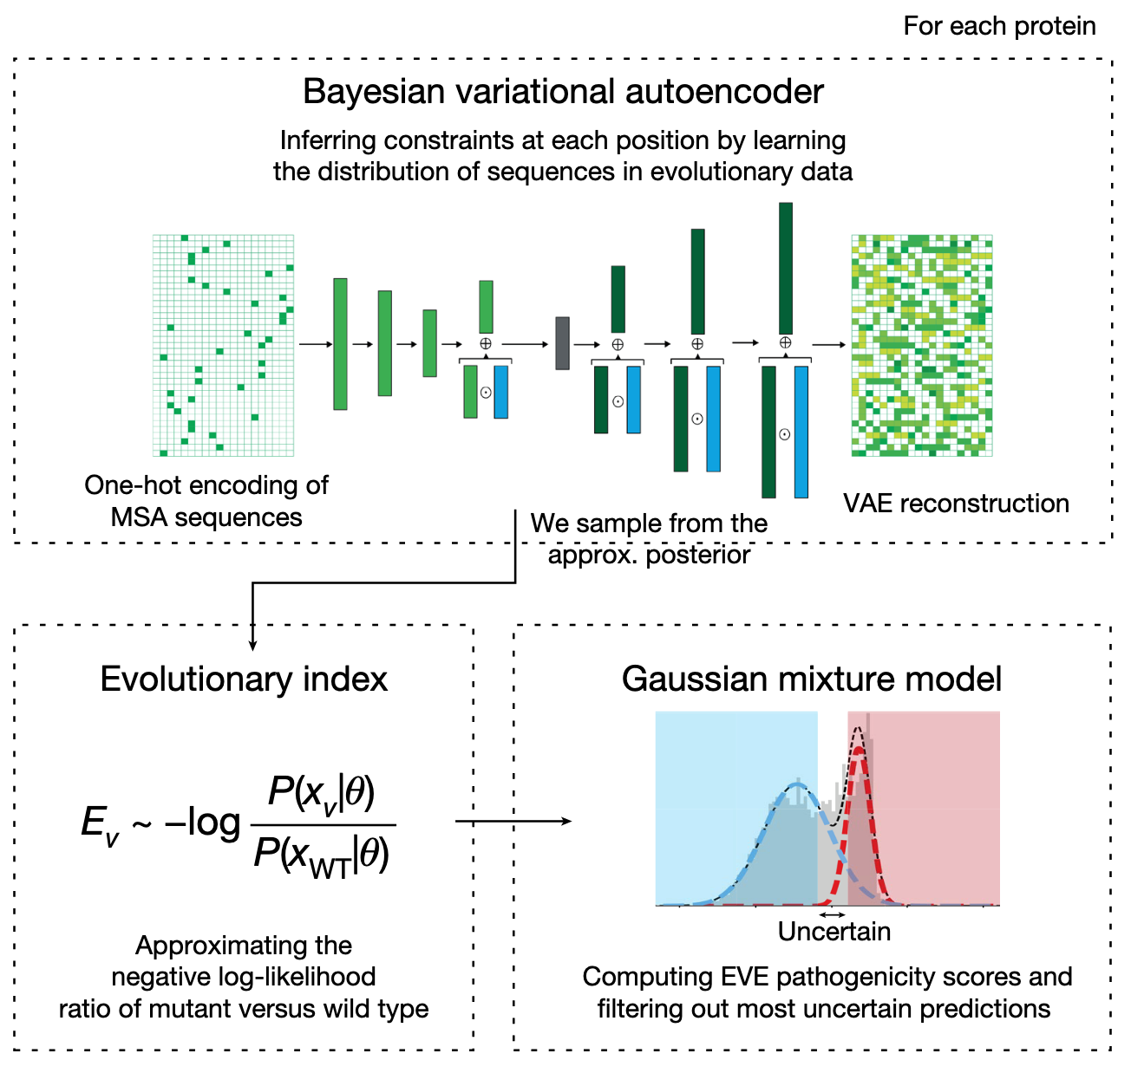
模型架构
对于每一个蛋白
使用MSA训练一个VAE模型
用来估计变异后的蛋白的分数

Slide 4
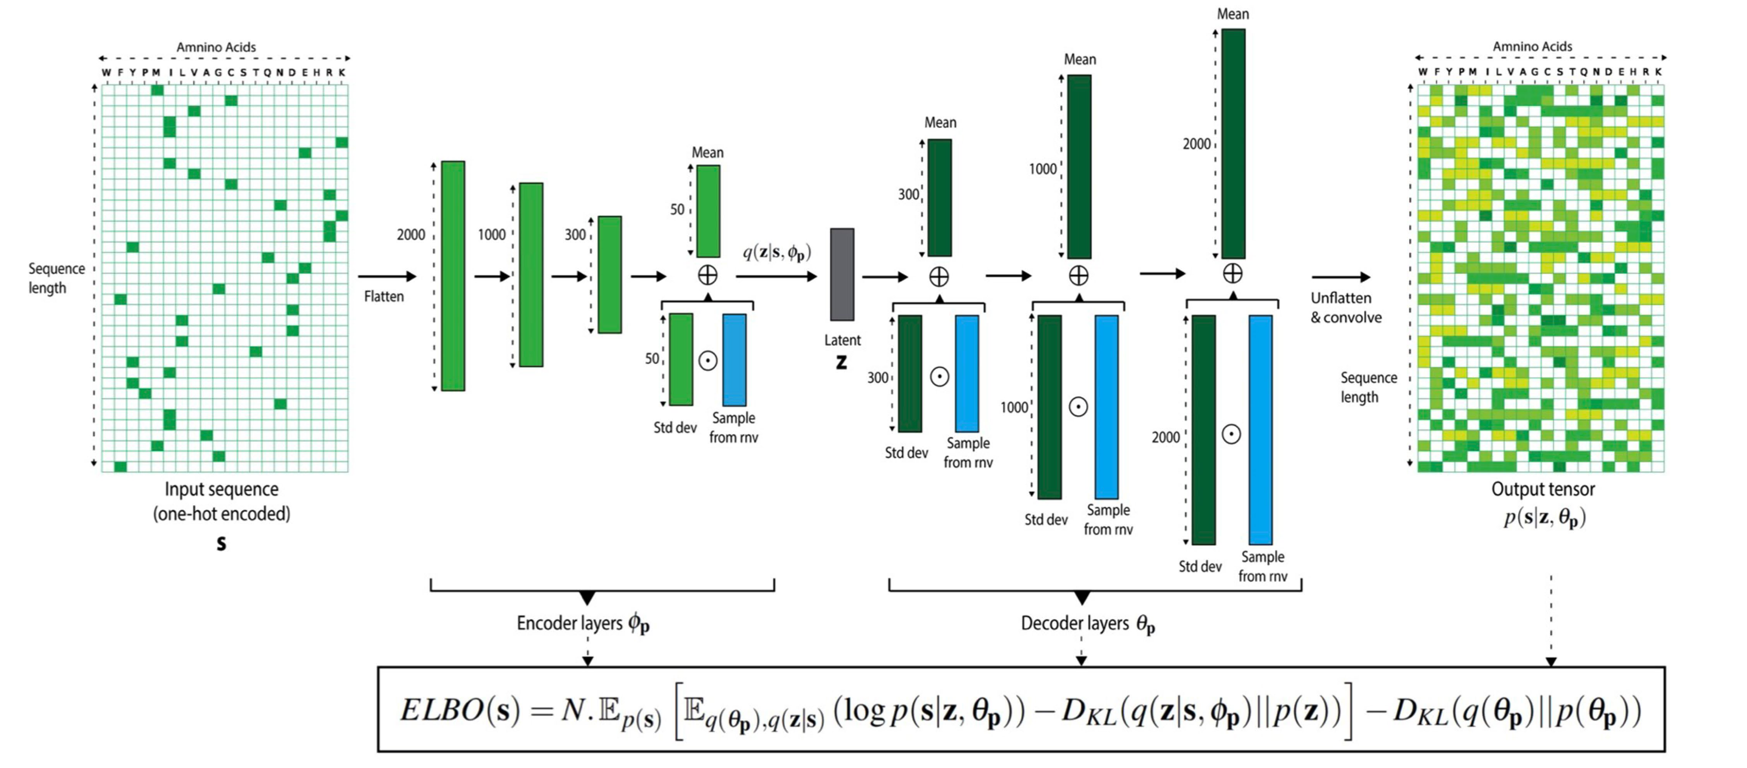
输入：蛋白质MSA（以one-hot的图片形式输入）
输出：采样得到的每个位置每种氨基酸的概率（以L*20的图片的形式）
贝叶斯网络：EVE将所有层贝叶斯化

Slide 5

Mutation score
变异分数的计算：
其中：
q(z|s)由20k次蒙特卡洛采样获得，最后一项由⻉叶斯推断获得
计算得到的分数用来和DMS数据的指标计算Pearson相关性来评价变异预测的准确性

Slide 6
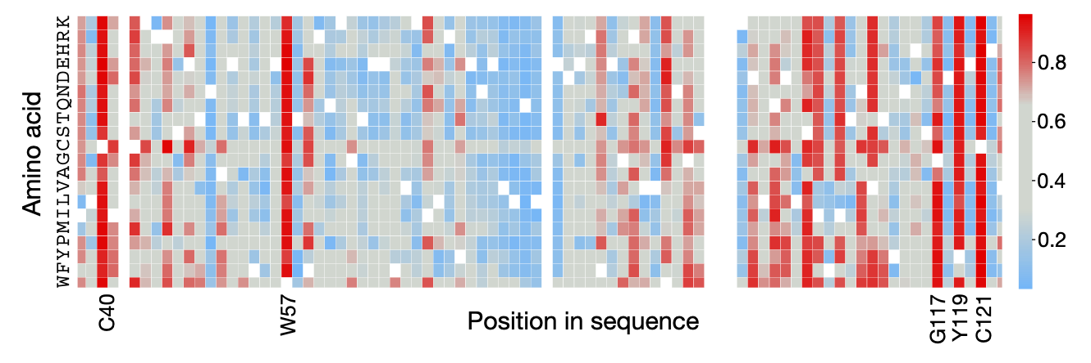
Results
通过熵来评价每个位置氨基酸的突变可能（重要性）
如果网络预测该位置熵比较低，即：网络认为该位置可能的氨基酸种类只有野生型，所以该位置突变很容易影响蛋白质功能
下图中C40、W57为重要的区域，突变成其余氨基酸的概率很低

